Slide 1
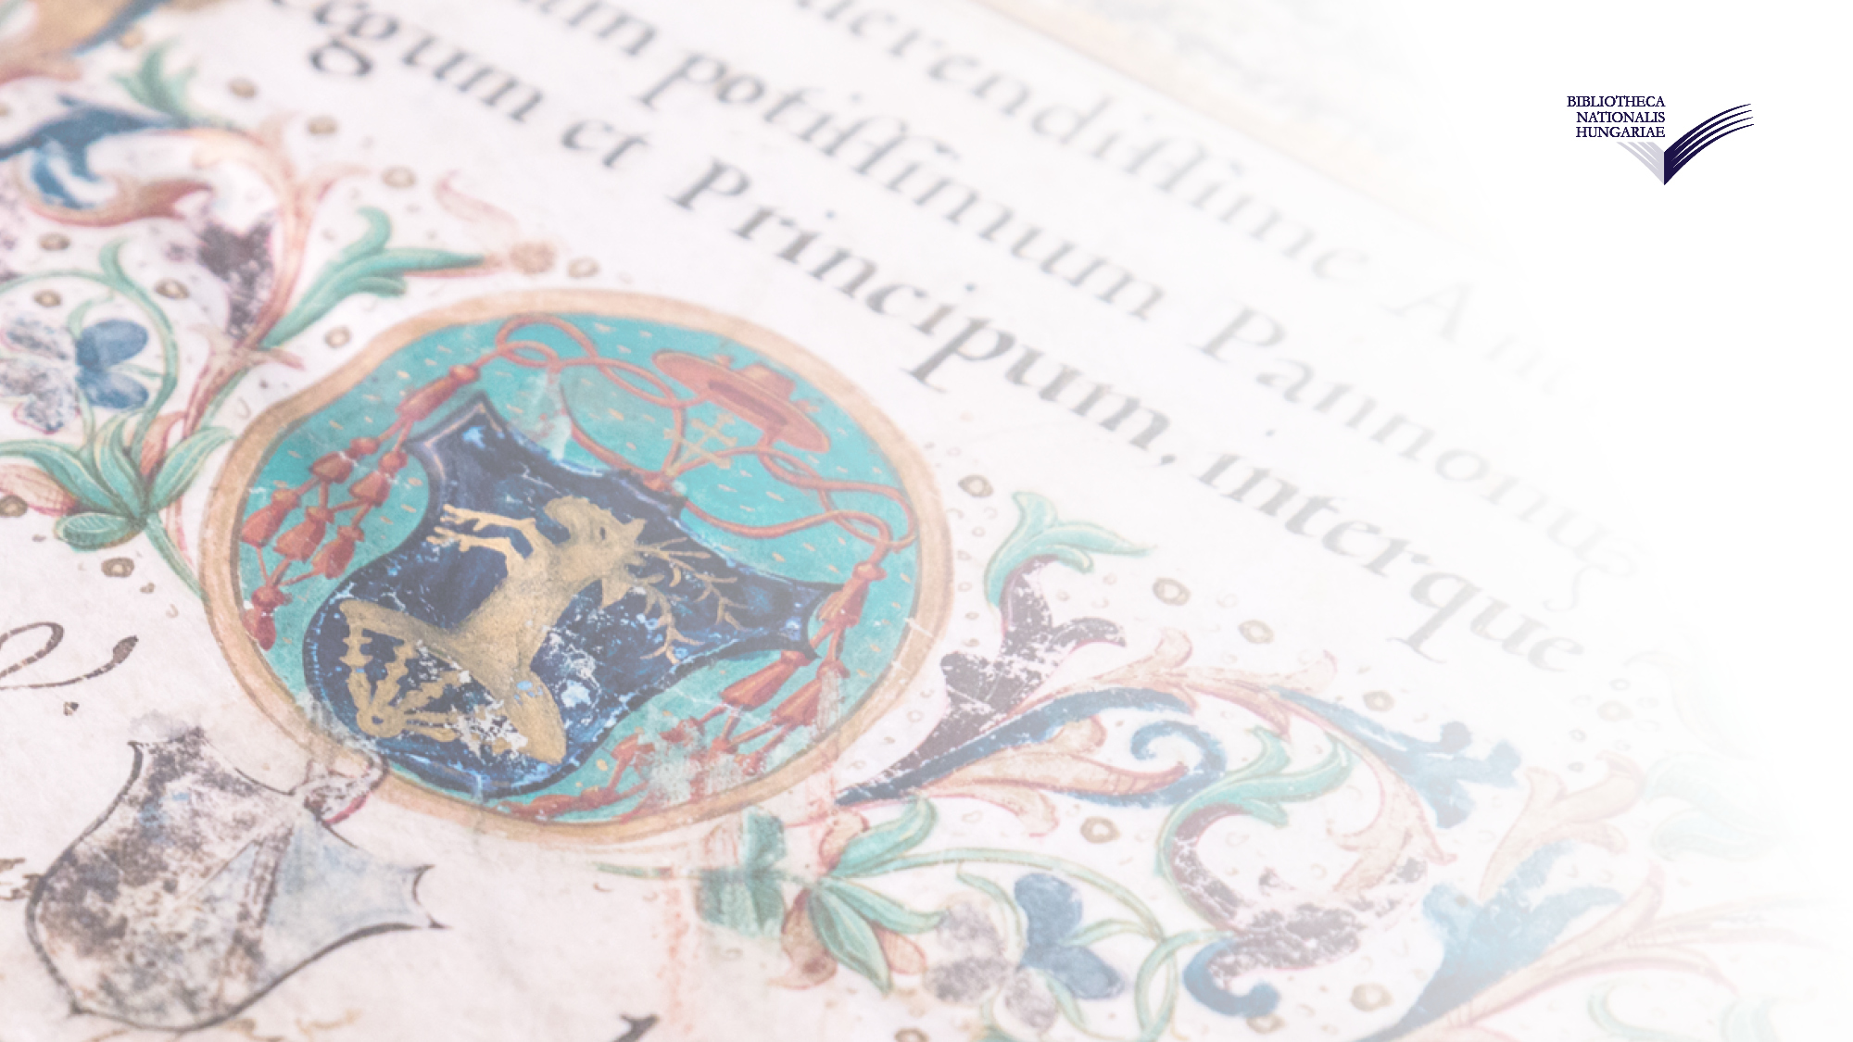
Mit tud egy könyvrestaurátor?
A szakma jelene és jövője
Érdi Marianne OSZK

Slide 2
Mi a különbség egy restaurált múzeumi tárgy és egy restaurált könyv között?

Slide 3
Mi a könyvrestaurálás célja?
Eredeti funkció betöltése
Eredeti készítéstechnika megőrzése
Eredeti értéket képviselő anyagok megőrzése és visszaépítése
Töredékek megőrzése
A könyvet alkotó anyagok kémiai, fizikai állapotának stabilizálása, helyreállítása
A könyvet alkotó anyagok károsodását okozó folyamatok megállítása
A könyvet alkotó anyagok hiányainak kiegészítése

Slide 4
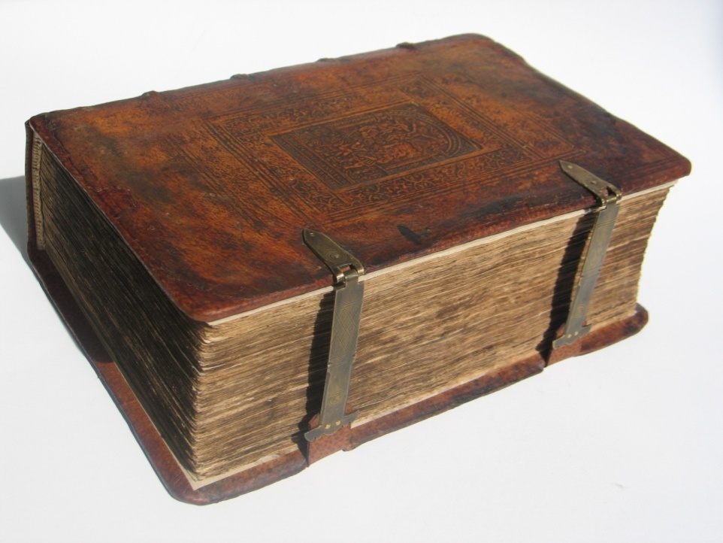
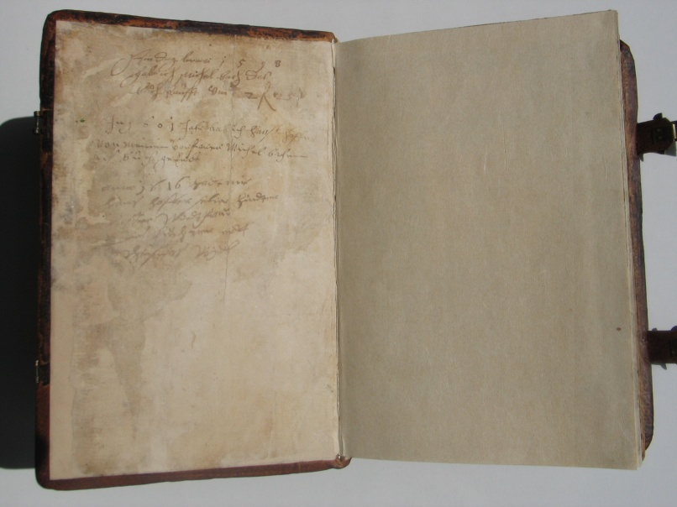
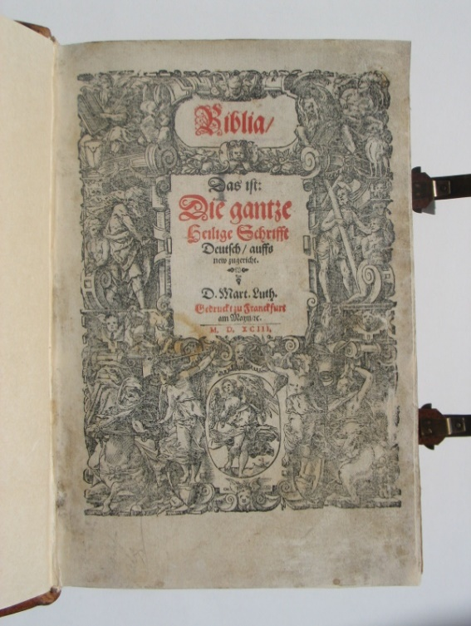
Restaurálás a helyreállító állományvédelem

Slide 5
Állományvédelem restaurátor szemmel
A könyvek optimális tárolási és kiállítási feltételei
Megfelelő méretű és anyagú tárolóeszközök
Információmentés (digitalizálás) ellenőrzött feltételekkel
Állományvédelmi ismeretek továbbadása a gyűjteménykezelőknek
A dokumentumokat alkotó anyagok ismerete
A dokumentumokat károsító külső és belső okok ismerete
A dokumentumok szerkezetének ismerete

Slide 6
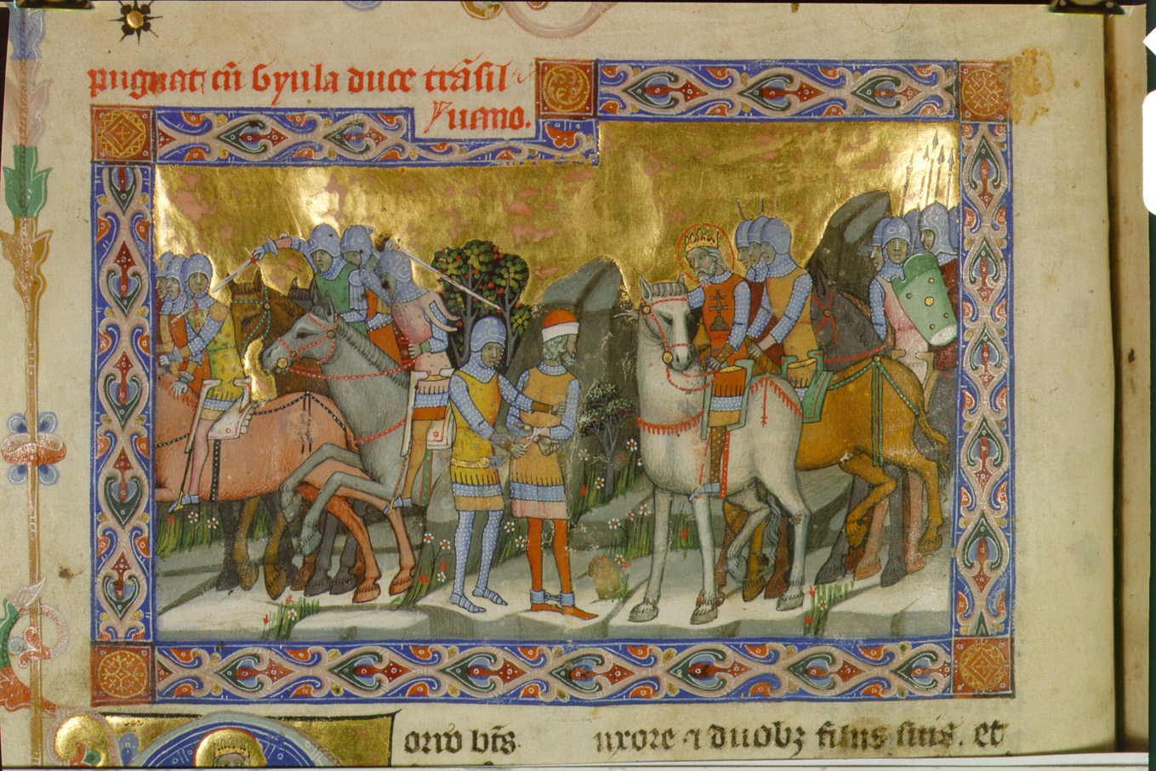
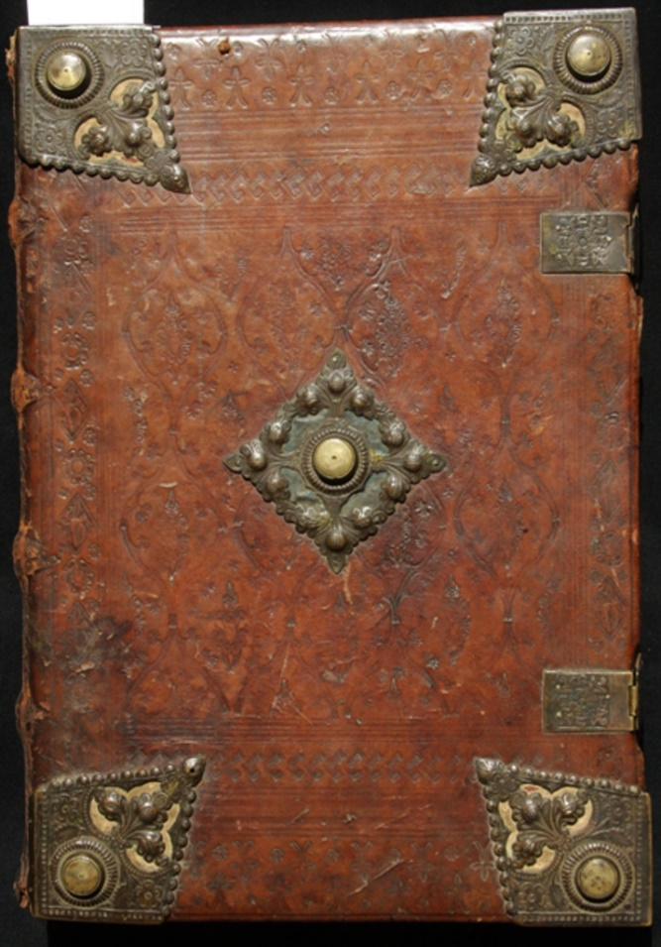
A dokumentumokat felépítő anyagok
Papír: a legtöbb dokumentum hordozója
Bőr és pergamen: oklevelek, könyvkötések, védőtokok
Viasz: hitelesítő pecsétek
Íróanyagok: növényi, állati színezékek és ásványi pigmentek, kötőanyagok és segédanyagok
Textil: könyvkötések, oromszegő, pecsétzsinór, kasírozó anyag
Fa: könyvtáblák, pecséttokok
Fém: könyvcsatok, veretek, pecséttokok, védőtokok
Ragasztóanyagok: enyv, keményítő, stb.

Slide 7
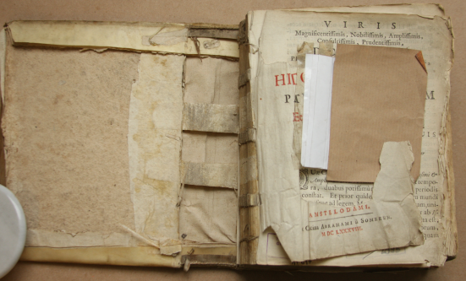
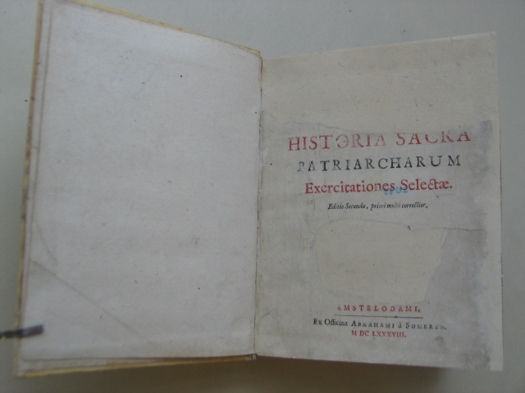
Restaurálás, konzerválás
Dokumentáció (leírás, fotó)
Száraz tisztítás
Oldódás próbák, anyagvizsgálatok
Fixálás
Nedves tisztítás, semlegesítés,
Folttisztítás
Javítás, kiegészítés
Kötés helyreállítása az eredeti technika szerint

Slide 8
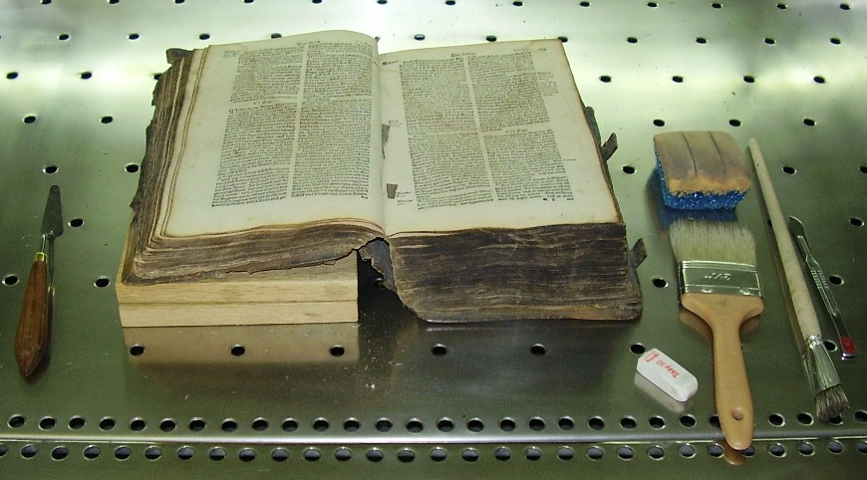
Száraz tisztítás

Slide 9
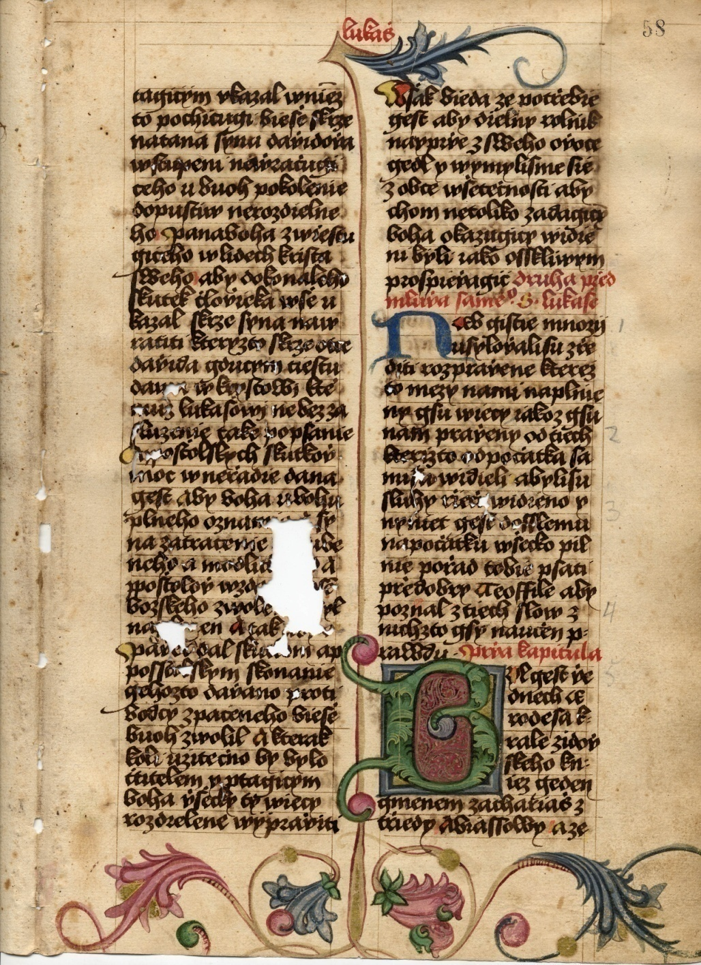
Oldódás próbák, anyagvizsgálatok
Tinták
Festékek
Színezékek
Pecsétek
Papírrostok
Papír pH értéke
Ragasztók vizsgálata
Textilek, fonalak
Bőr, pergamen állatfajta
Fatábla fajtája
Veretek anyaga

Slide 10
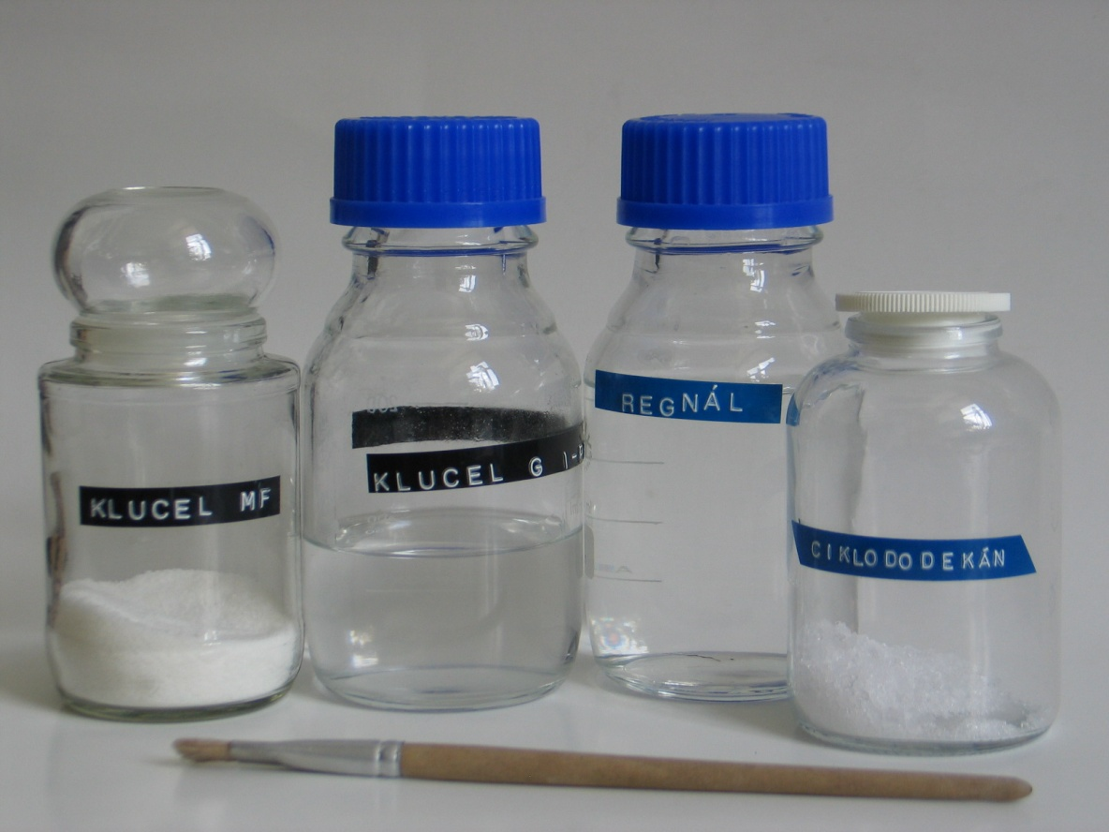
Fixálás
Levérző tinták, porló festékek, pecsétek

Slide 11
Részleges vagy teljes bontás

Slide 12
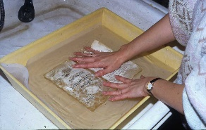
Nedves tisztítás, semlegesítés
Könyv ívek, lapok mosása

Slide 13
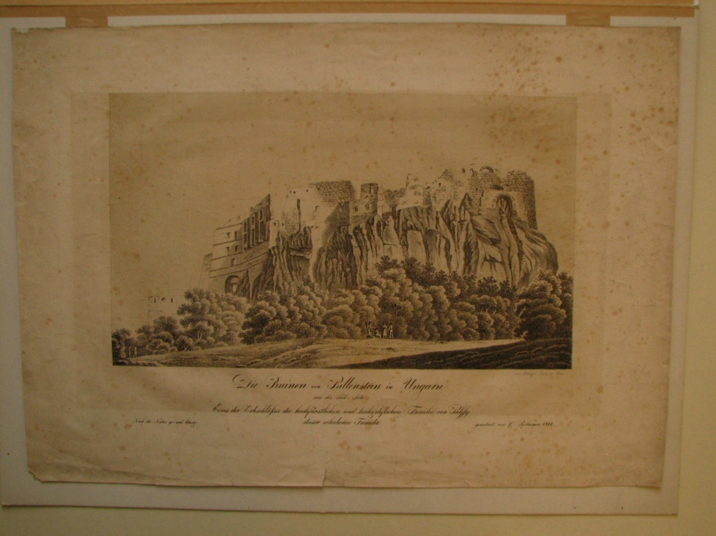
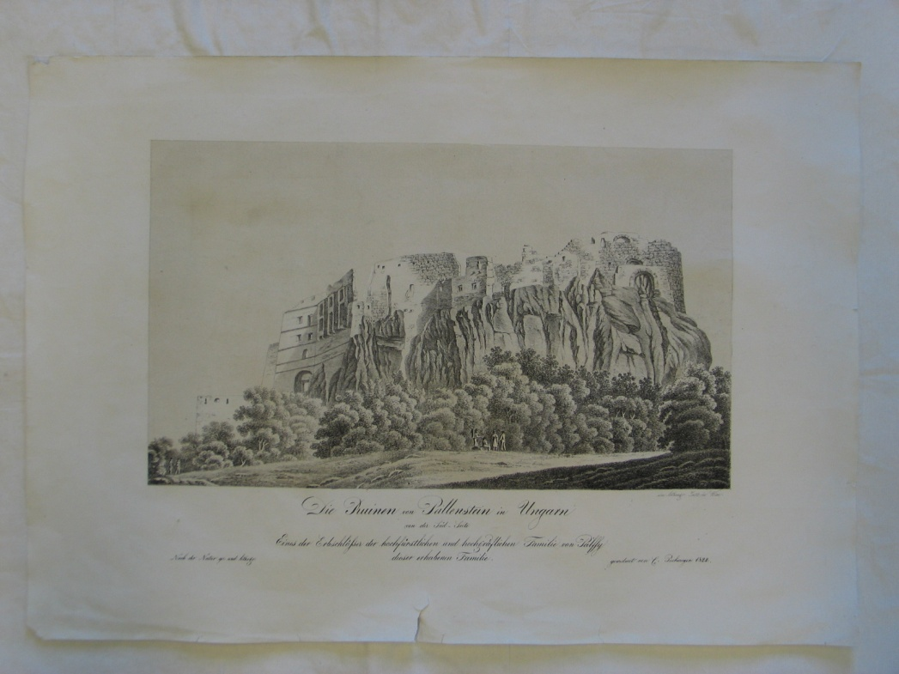
Folttisztítás, fehérítés

Slide 14
Javítás, kiegészítés

Slide 15
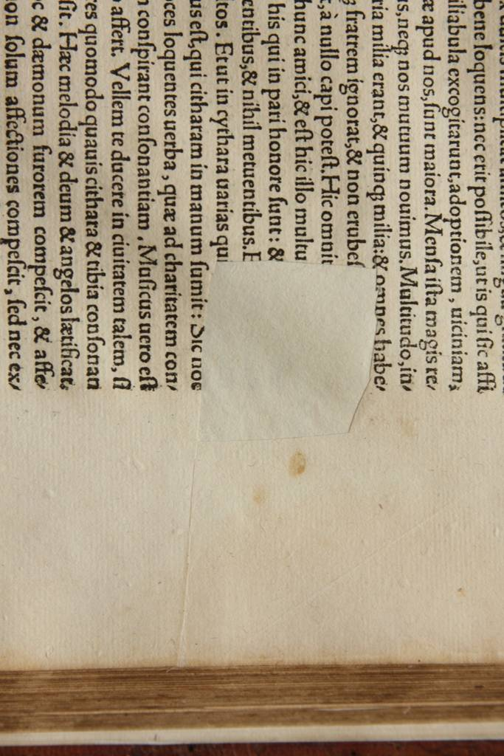
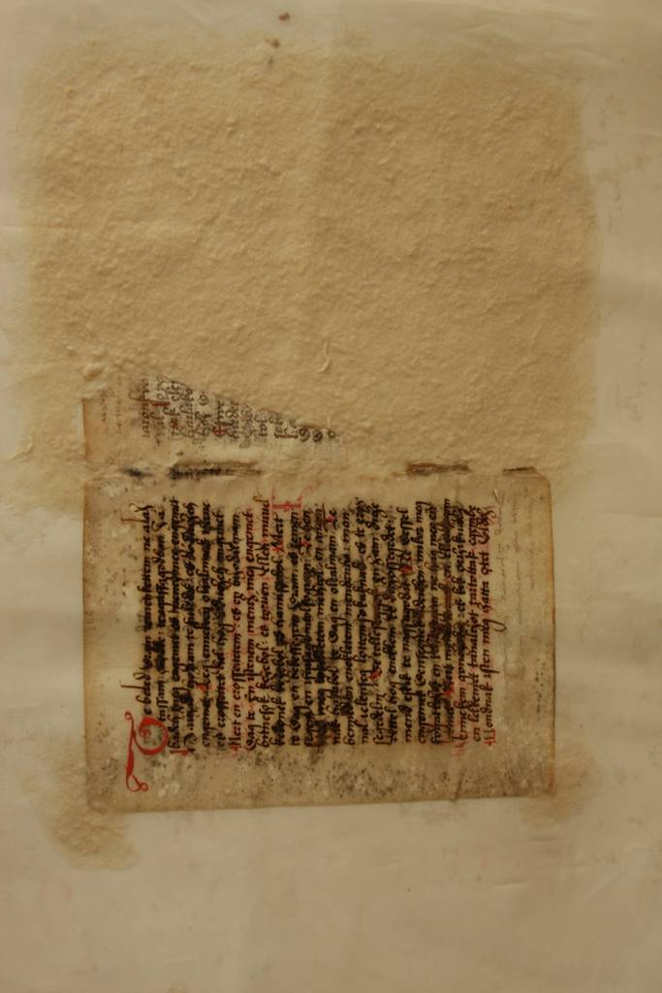
Kézi javítás, pótlás
Kézi papíröntés

Slide 16
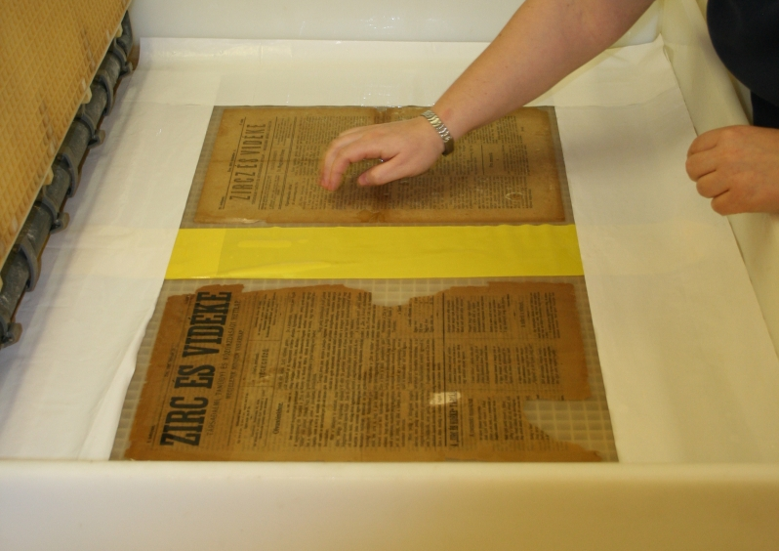
Kiegészítés gépi papíröntéssel
Lapok behelyezése
Papírpép szivattyúzása
Kiöntött lap

Slide 17
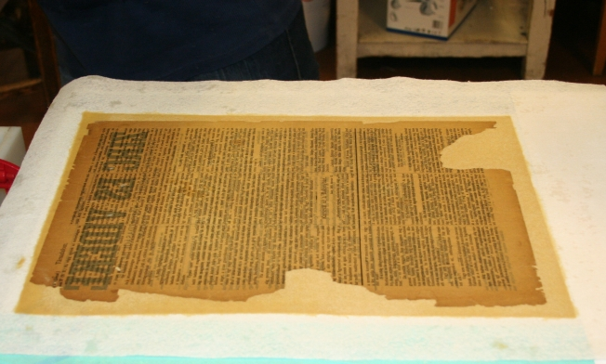
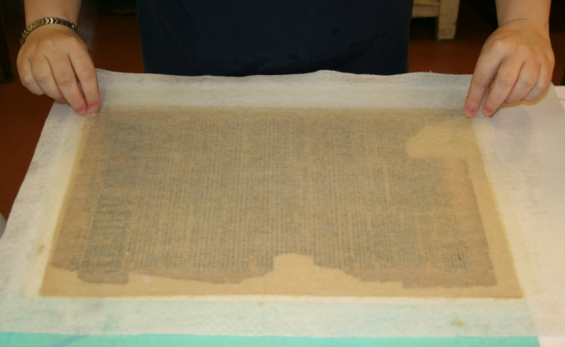
Kasírozás
Megerősítés vékony, japán fátyolpapír segítségével
Enyvezés

Slide 18
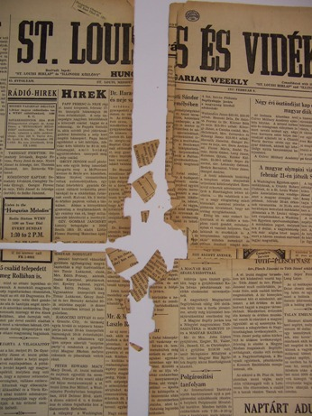
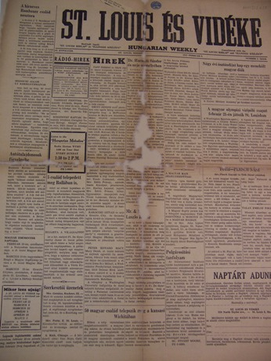
Savas lapok megmentése

Slide 19
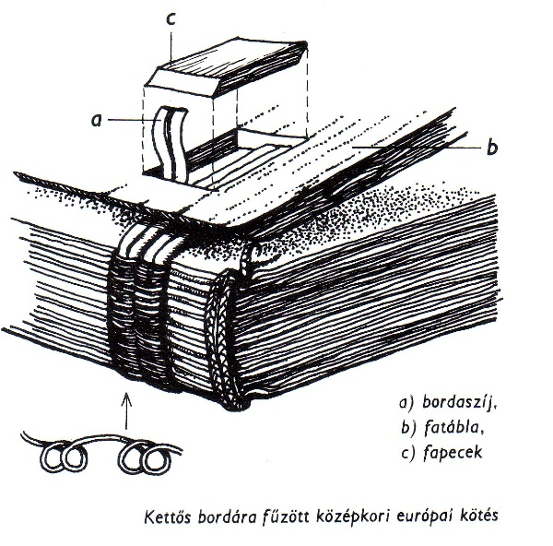
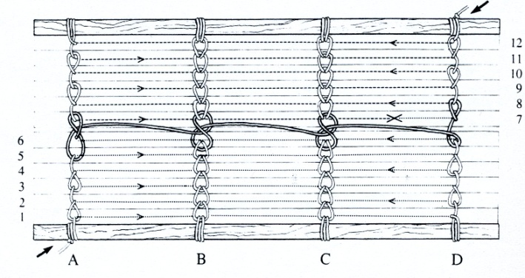
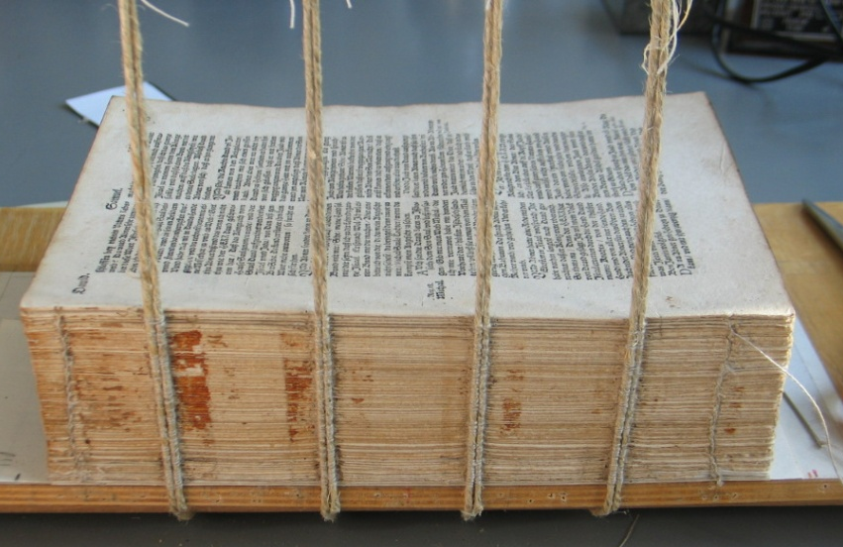
Fűzés

Slide 20
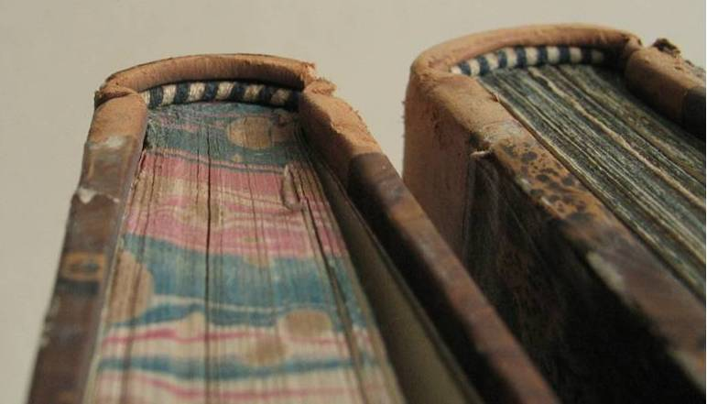
Oromszegő

Slide 21
Oromszegő alapok és fűzés

Slide 22
Nagyméretű hiányok a kötésbőrön
Új egészbőr kötésre visszakerült a régi kötésbőr

Slide 23
A csatok hiányainak kiegészítése

Slide 24
Töredékek poliészter kapszulában

Slide 25
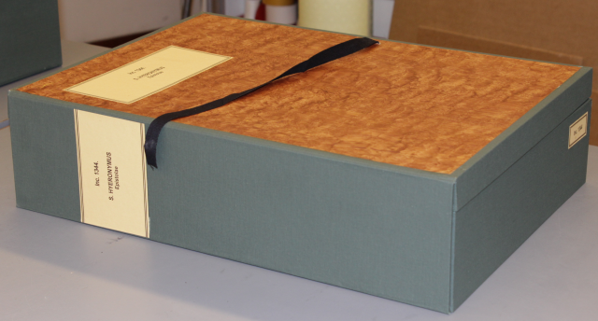
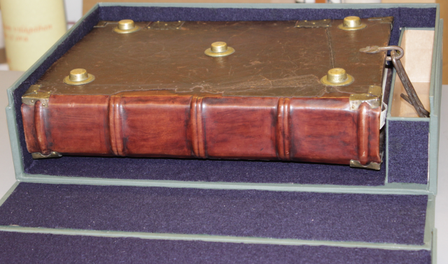
Tároló doboz

Slide 26
Állományvédelem kölcsönzéskor
A dokumentumok állapotleírása
A kiállítási feltételek meghatározása
Előkészítés a kiállításra
Csomagolás
Kíséret

Slide 27
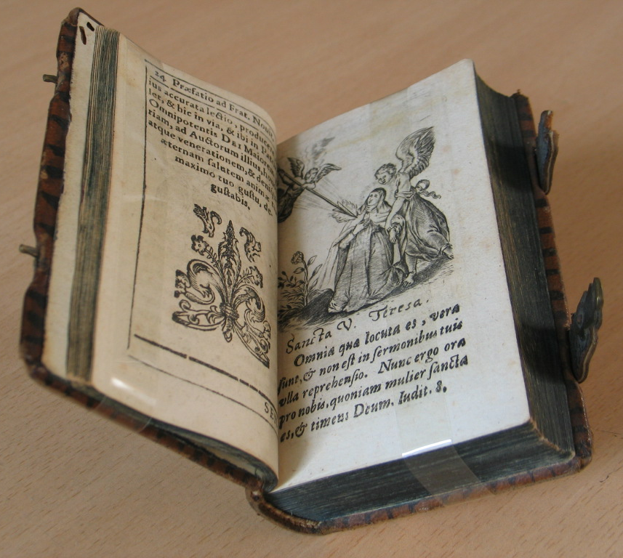
Kiállítás

Slide 28
A könyv-és papírrestaurátor képzés múltja
Kastaly Beatrix
1981-2011 OSZK
Könyvkötő szaktudásra épült
2-3 éves képzés
12 OKJ szaktanfolyam
178 képzett könyvrestaurátor
Továbblépés: MKE Iparművészeti Restaurátor Papír-Bőr Specializáció

Slide 29
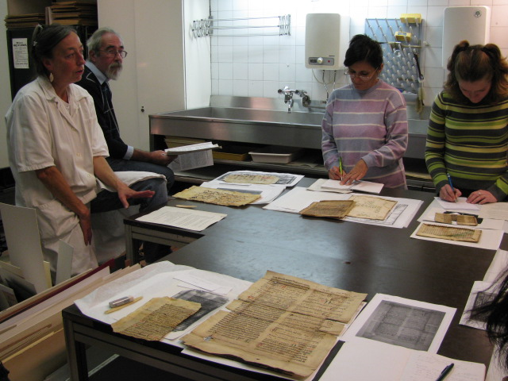
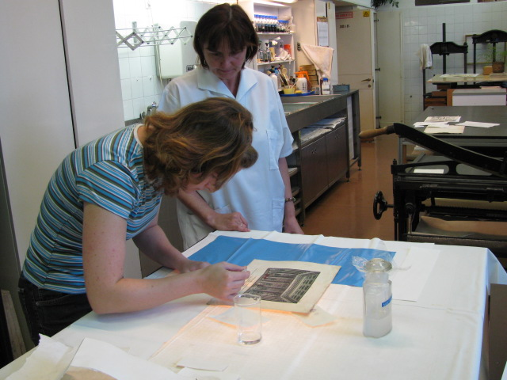
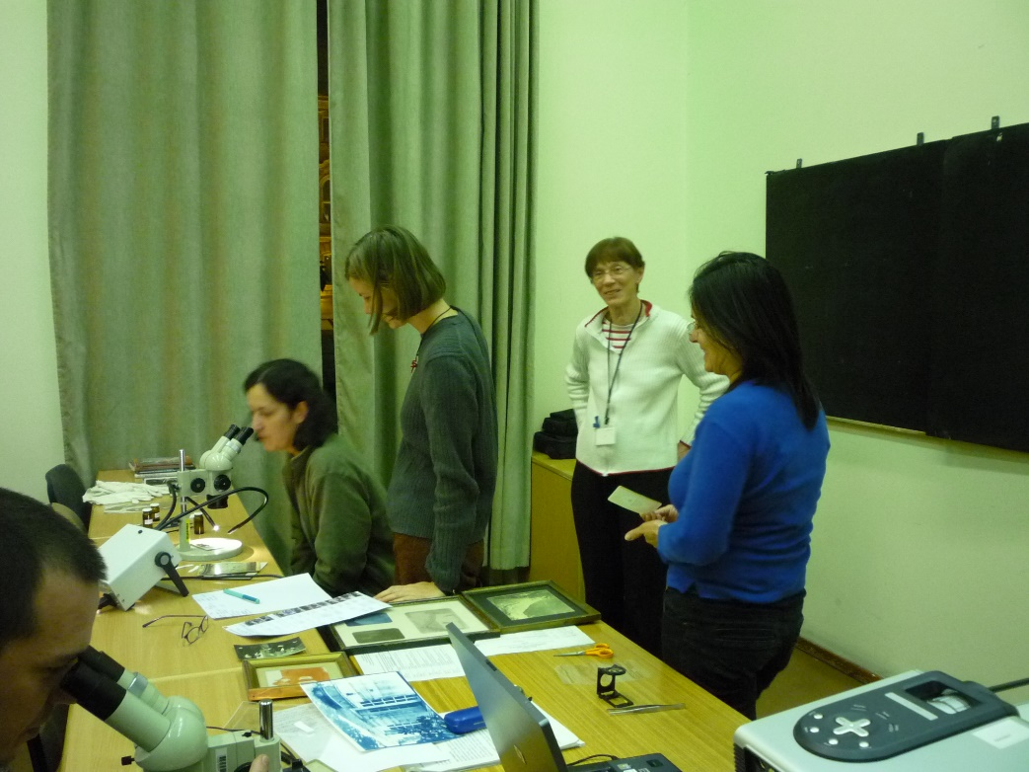

Slide 30
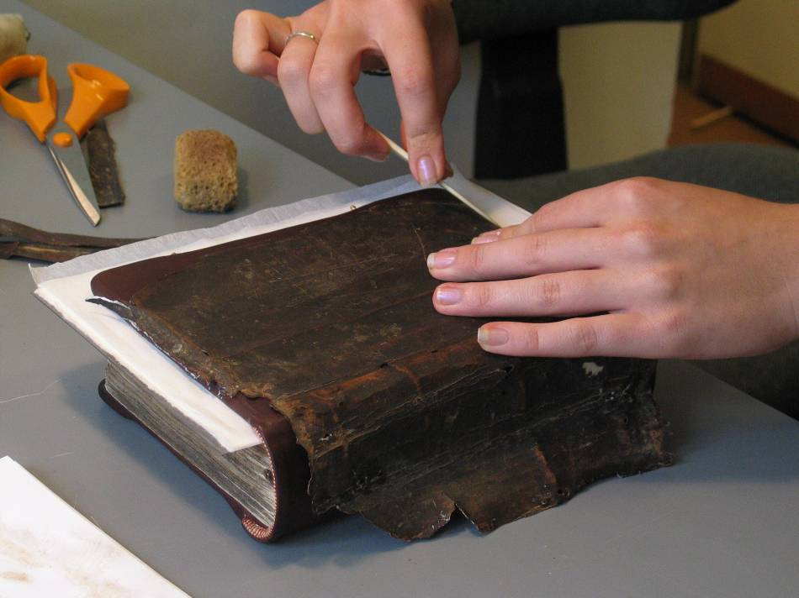
A könyv-és papírrestaurátor képzés jelene
Napjainkban:
Nincs kézi-könyvkötés oktatás
Nincs könyvrestaurátor oktatás
A könyvtárak, levéltárak, múzeumok könyvkötő és könyvrestaurátor hiánnyal küzdenek

Slide 31
A könyv-és papírrestaurátor képzés jövője
A szakképzés átdolgozása az új felnőttképzési rendszerbe
2020 a szakképzés programkövetelménye
2021 a szakmai képzési program
2022 órarend, indulás
1100 óra / 3 év, 12 tanuló
Jelentkezési feltétel egy év restaurátor vagy könyvkötő műhelyben eltöltött gyakorlat

Slide 32
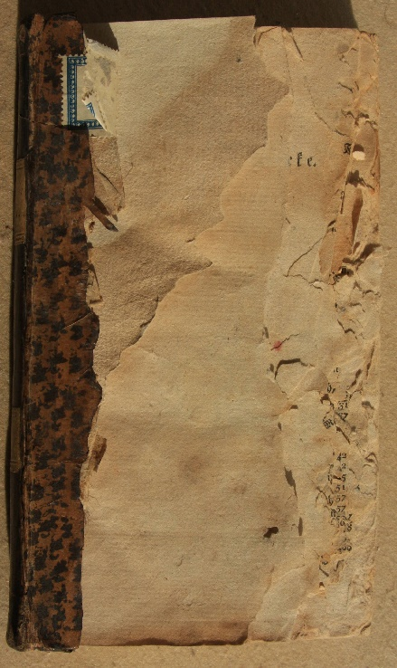
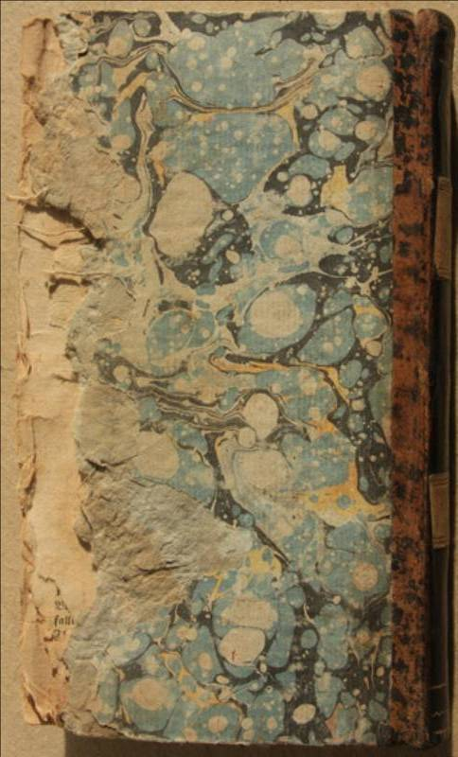
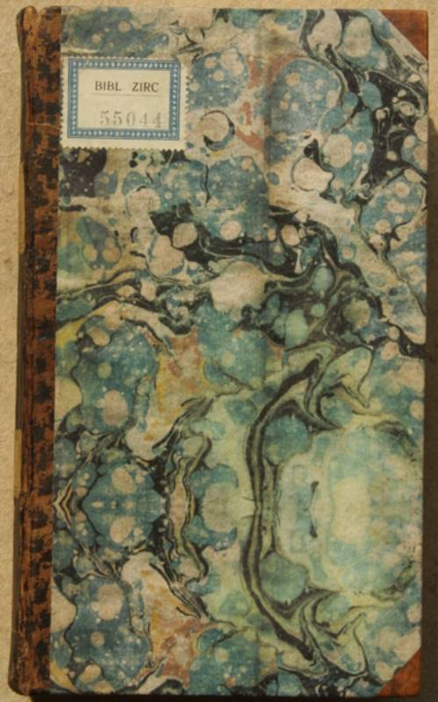
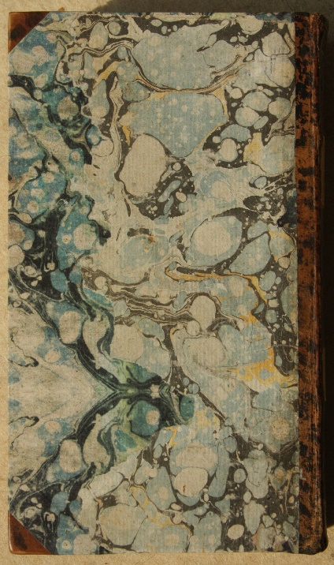
A könyv-és papírrestaurátor képzés jövője
A jelentkezők előzetes tudásfelmérése
Tananyag:
kézi könyvkötés, történeti kötéstechnikák, kötéstörténet, írás- és nyomdászattörténet, szerves és szervetlen kémiai ismeretek, agyagismeret, állományvédelmi ismeretek, papír- és könyvrestaurálás elmélet és gyakorlat
Tájékoztatás a KI honlapján

Slide 33
Köszönöm!

